Slide 1


Chào mừng các em đến với tiết Tiếng Việt - Lớp 2
Notes:
Bài giảng thiết kế bởi: Hương Thảo - tranthao121006@gmail.com

Slide 2
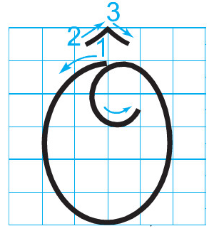
Chữ Ô cao mấy li, rộng mấy li?
Chữ O được viết bằng mấy nét?

Slide 3
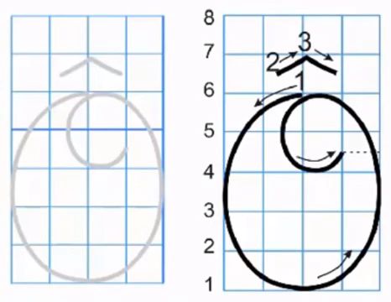

Slide 4
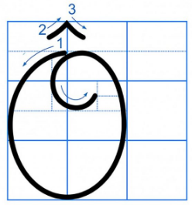

Slide 5


Slide 6
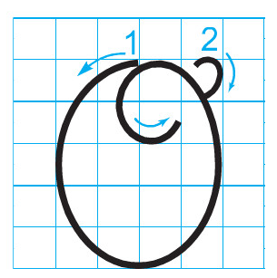

Slide 7
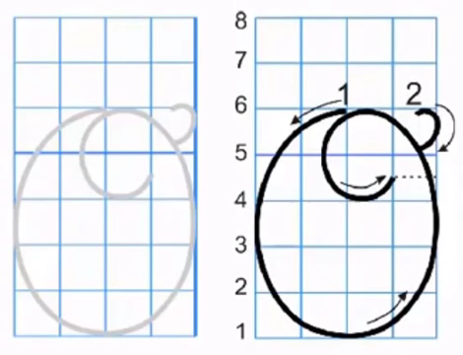

Slide 8


Slide 9





Viết bảng con

Slide 10

Viết câu ứng dụng
o
Ông bà sum vầy cùng con cháu.
Nêu khoảng cách giữa các chữ trong câu ứng dụng.
Trong câu ứng dụng, chữ nào được viết hoa?
Nêu chiều cao của các chữ trong câu ứng dụng

Slide 11


LUYỆN VIẾT VỞ
Học sinh viết vào vở Tập viết 2 tập một

Slide 12
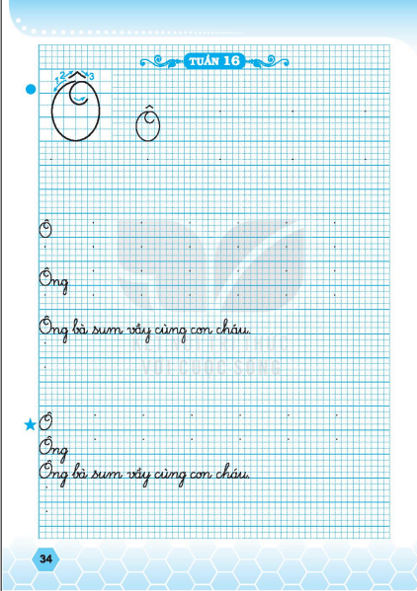
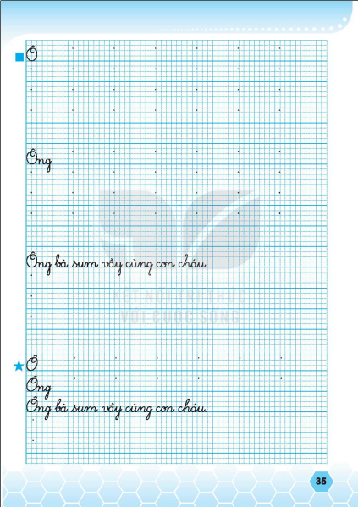

Slide 13



CỦNG CỐ BÀI HỌC
Notes:
Bài giảng thiết kế bởi: Hương Thảo - tranthao121006@gmail.com

